Slide 1

ΒΙΩΜΑΤΙΚΟ ΕΡΓΑΣΤΗΡΙΟ
ΔρΑσεισ ενεργου πολιτη
Σχολικό έτος 2024-2025
Βουζαξάκης Γιώργος
Σ.Ε. ΠΕ80

Slide 2
01
02
Τι χρειαζόμαστε
03
04
Με το ρόλο των μαθητών
«Θέατρο μέσα στο θέατρο»
Καλή διάθεση
Απαραίτητη
Συμμετοχικότητα
Πιο απαραίτητη
Ομαδικότητα
Ακόμα πιο απαραίτητη
Να μην φάτε αμέσως
τα σοκολατάκια
Τέρμα απαραίτητο

Slide 3


03
Βιωματικό παιχνίδι
01
Είναι διαθέσιμο στο ιστότοπο
Οικονομική Εκπαίδευση και Αειφορία
και στο Φωτόδεντρο

Slide 4
Θα χωριστούμε σε 5 ομάδες:
Α, Β , Γ, Δ, Ε
01
02
01
Σοκολατάκια
Ανά ομάδα / ανά άτομο
Υπάρχουν τόσα σοκολατάκια όσοι είστε όλοι οι συμμετέχοντες.
«Μοιράστε» τα σοκολατάκια.
Ας πάρει ο καθένας/η καθεμιά όσα επιθυμεί/προλάβει!

Slide 5
Πως «μοιράσατε» τα σοκολατάκια;
Πήρατε όλοι;
Είναι κάποιος/α που δεν πήρε;
Ας δούμε τι έγινε
???

Slide 6
Οι ομάδες μας!
Ομάδες = Κατανομή Παγκόσμιου Πληθυσμού
Α ομάδα: Βόρεια Αμερική
Β ομάδα: Ευρώπη
Γ ομάδα: Νότια Αμερική
Δ ομάδα: Ασία
Ε ομάδα: Αφρική

Slide 7


Τα σοκολατάκια μας
Σοκολατάκια = Παγκόσμιος πλούτος

Slide 8
Πληθυσμός / Πλούτος
Τώρα που ξέρετε τι αντιπροσωπεύει κάθε ομάδα μοιράστε τον πλούτο όπως πιστεύετε ότι «μοιράζετε» στην πραγματικότητα.
Ανά ομάδα / ανά άτομο
Πόσο πλούτο έχει η ομάδα σας;
Πόσο πλούτο έχει ο καθένας/καθεμιά σας;

Slide 9
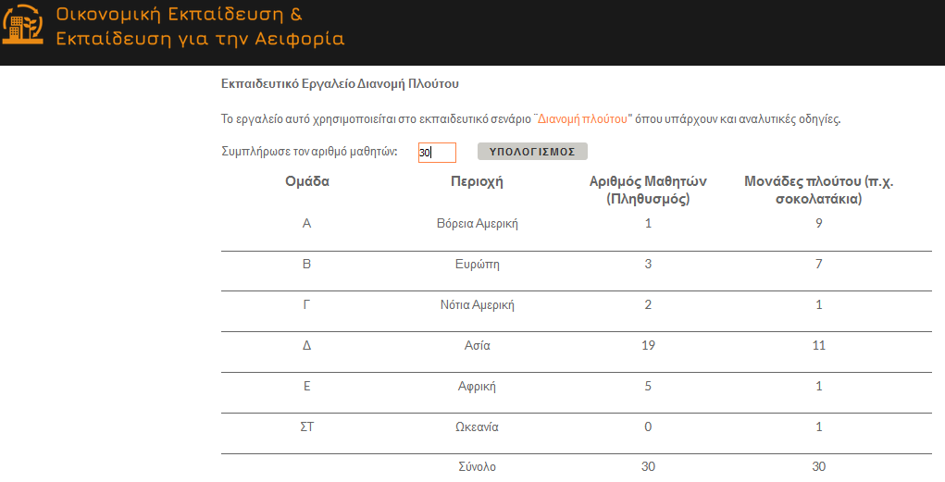
Πως μοιράζονται ;
Ας δούμε στο εργαλείο Διανομή πλούτου
teach-economics-sustainable

Slide 10
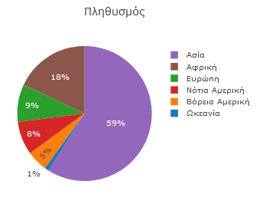
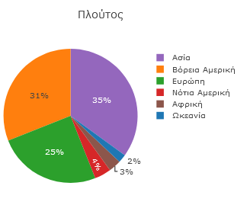
Πληθυσμός/πλούτος
14%
56%
Πληθυσμού
Παγκόσμιου πλούτου
26 πλουσιότεροι άνθρωποι του κόσμου έχουν τόσο πλούτο όσο το 50% του πληθυσμού της Γης, δηλαδή 3,8 δισ. άνθρωποι (Oxfam, 2019)

Slide 11

1^{ος} Στόχος Βιώσιμης Ανάπτυξης ΟΗΕ
Μείωση της έκθεσης και της ευπάθειάς τους έναντι ακραίων φαινομένων που σχετίζονται με το κλίμα
Έως το 2030 εξάλειψη της ακραίας φτώχειας
Ίσα δικαιώματα πρόσβασης σε βασικές υπηρεσίες
Εφαρμογή κατάλληλων εθνικών συστημάτων και μέτρων κοινωνικής προστασίας για όλους

Slide 12

10^{ος} Στόχος Βιώσιμης Ανάπτυξης ΟΗΕ
Ενδυνάμωση και προαγωγή της κοινωνικής, οικονομικής και πολιτικής ένταξης όλων, ανεξαρτήτως ηλικίας, φύλου, αναπηρίας, φυλής, εθνικότητας, καταγωγής, θρησκείας ή οικονομικής ή άλλης κατάστασης.
προοδευτική επίτευξη και διατήρηση της αύξησης του εισοδήματος για το κατώτερο 40% του πληθυσμού

Slide 13
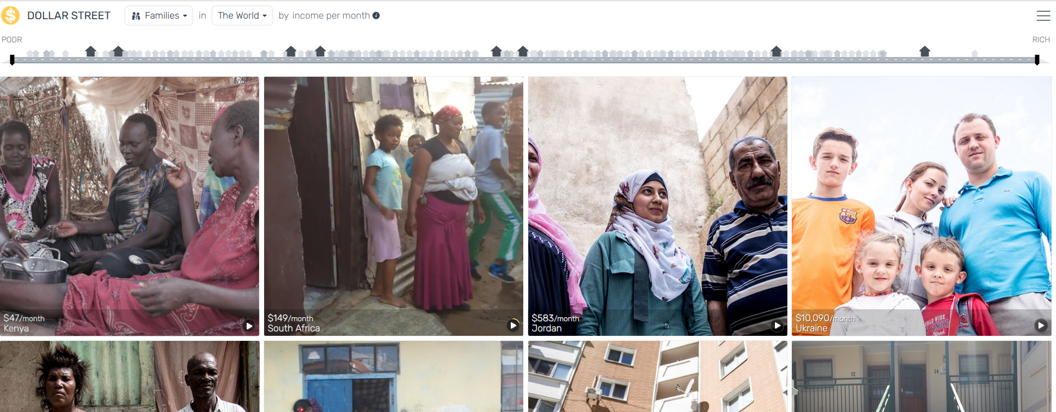
Η φτώχεια δεν είναι μόνο έλλειψη χρημάτων αλλά και πρόσβασης σε εκπαίδευση,
υγεία, και ευκαιρίες.
Πάμε να γνωρίσουμε την οικογένεια Μ. στο Κένυα;

Slide 14
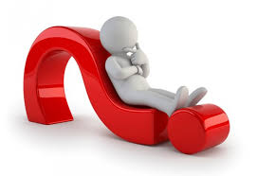
Να απαντήσουμε ερωτήσεις;

Slide 15
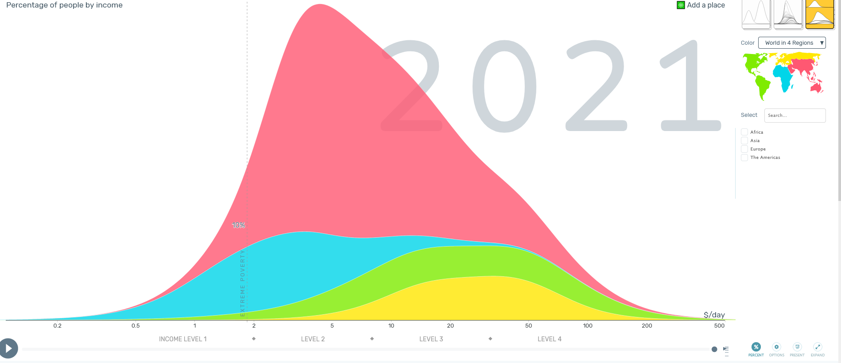
Φτώχεια – Ακραία φτώχεια – Εξέλιξη στο χρόνο

Slide 16
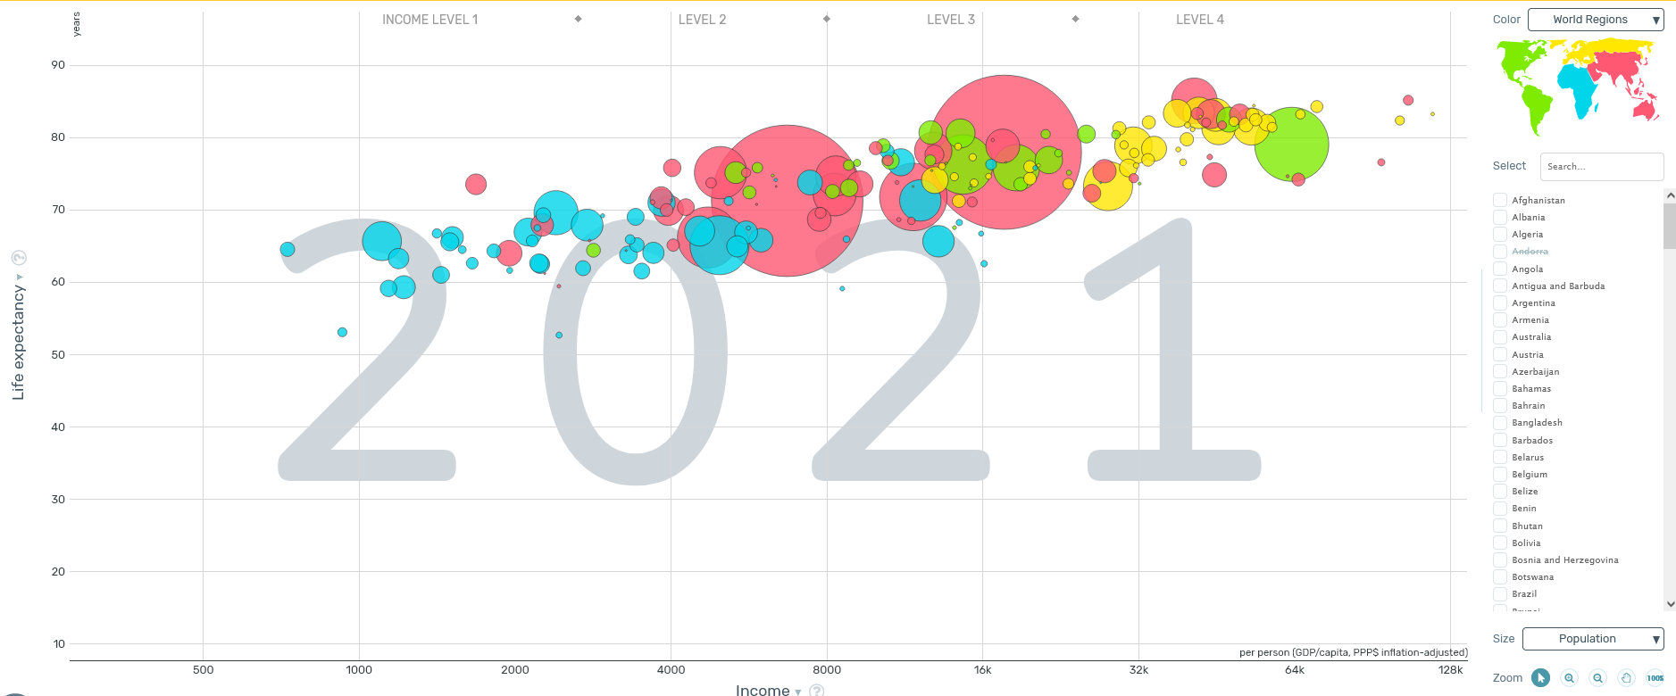
Προσδόκιμο όριο ζωής και εισόδημα

Slide 17
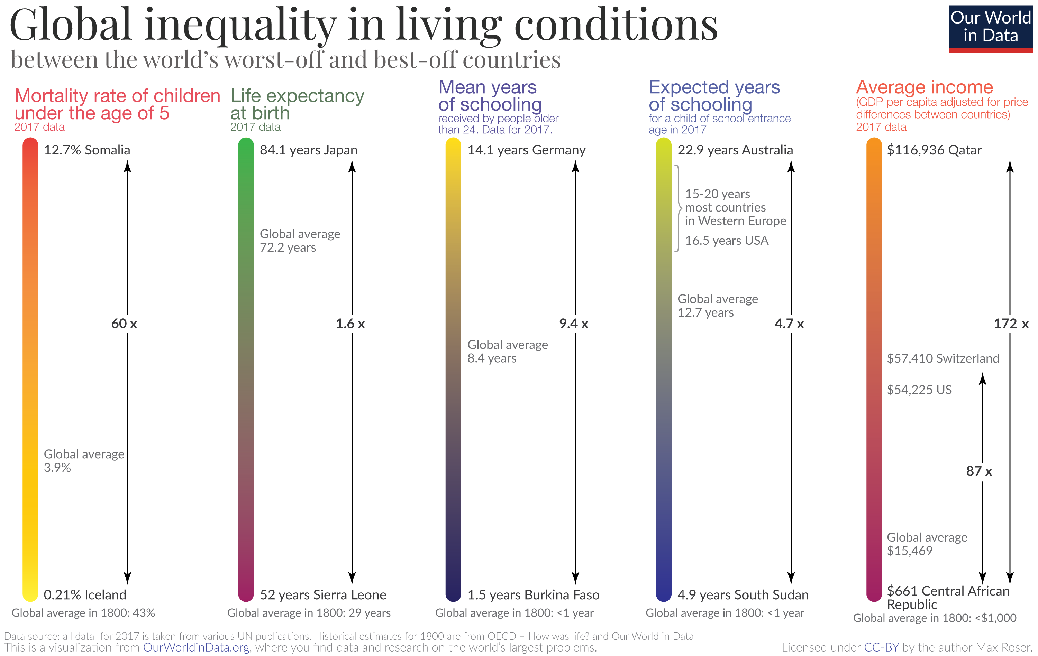

Slide 18
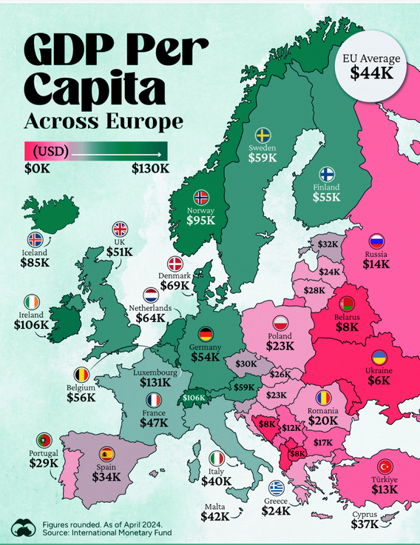
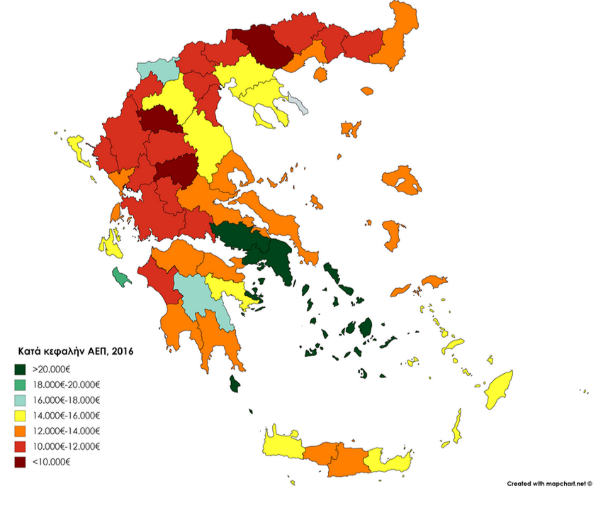

Slide 19
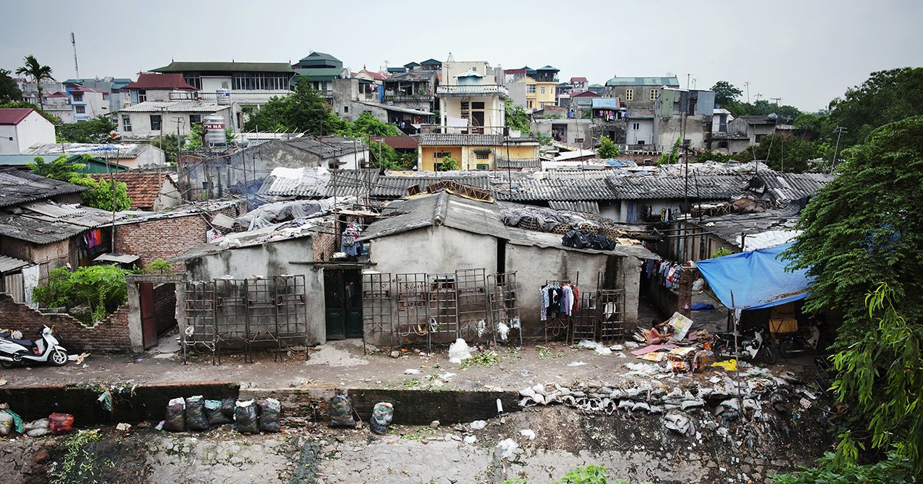
Και εμείς τι μπορούμε να κάνουμε;

Slide 20

Ομάδες εργασίας
Συμπληρώνουμε μόνο τα κυκλωμένα πεδία
Σχέδιο ανάπτυξης δράσεων Ενίσχυσης Ενεργού Πολιτειότητας

Slide 21

Νίκος Καζαντζάκης
“Αν έστω και ένα παιδί σε κάποια άκρη του κόσμου πεθαίνει από την πείνα ή από τον πόλεμο, τότε ο πολιτισμός μας έχει αποτύχει οικτρά..”

Slide 22
Σκοπός
Οι μαθητές να αναγνωρίσουν ότι μπορούν να δράσουν τόσο σε προσωπικό όσο και σε συλλογικό επίπεδο για να συμβάλουν στη μείωση της φτώχειας και να ενισχύσουν τη βιώσιμη ανάπτυξη και να αναλάβουν πρωτοβουλίες.
Ενδεικτικές Προτάσεις Δράσεων για Στόχους 1, 10:

Slide 23
1. Ευαισθητοποίηση και Εκπαίδευση
Κατανόηση των αιτιών της φτώχειας: Ενημέρωση κοινότητα ότι η φτώχεια δεν είναι μόνο έλλειψη χρημάτων αλλά και πρόσβασης σε εκπαίδευση, υγεία, και ευκαιρίες.
Εκπαιδευτικά προγράμματα: Δημιουργήστε εργαστήρια ή συζητήσεις για την ισότητα, τα ανθρώπινα δικαιώματα, και την αειφορία.
Διαμοιρασμός γνώσεων: Δώστε έμφαση στη σημασία της πρόσβασης στην εκπαίδευση ως μέσο για τη μείωση της φτώχειας.
Αποδόμηση στερεοτύπων
2. Τοπικές Δράσεις Κοινωνικής Αλληλεγγύης
Κοινωνικές επιχειρήσεις: Ενθαρρύνετε τους μαθητές να συμμετέχουν ή να δημιουργήσουν πρωτοβουλίες που στηρίζουν ευπαθείς ομάδες.
Υποστήριξη τοπικών κοινοτήτων: Μπορείτε να οργανώσετε δραστηριότητες που ενισχύουν τοπικές μικρές επιχειρήσεις ή παραγωγούς.
Εθελοντισμός: Συμμετοχή σε προγράμματα υποστήριξης

Slide 24
3. Κατανάλωση με Υπευθυνότητα
Στήριξη δίκαιου εμπορίου (fair trade): Αξία της στήριξης προϊόντων που έχουν παραχθεί με δίκαιο τρόπο.
Μείωση σπατάλης: Οργανώστε δράσεις για την ανακύκλωση ρούχων, βιβλίων, και τροφίμων, μειώνοντας την άσκοπη κατανάλωση.
4. Πολιτική και Κοινωνική Δράση
Συμμετοχή στη λήψη αποφάσεων: Ενθαρρύνετε τους μαθητές να ενημερώνονται για τις πολιτικές που επηρεάζουν την κοινωνική δικαιοσύνη και να συμμετέχουν σε συζητήσεις ή τοπικές πρωτοβουλίες.
Εκστρατείες ευαισθητοποίησης: Οργάνωση δράσεων, online καμπάνιες, ή ομιλίες για την ανάδειξη των προβλημάτων της φτώχειας.

Slide 25
5. Ενδυνάμωση μέσω Τεχνολογίας
Δημιουργία εφαρμογών: Ανάπτυξη εφαρμογών ή ιστοσελίδων που διευκολύνουν την πρόσβαση σε κοινωνικές υπηρεσίες ή πόρους.
7. Προώθηση Αξιών Συμπερίληψης
Ενίσχυση της αλληλεγγύης: Ενθαρρύνετε τη δημιουργία κοινωνικών δικτύων υποστήριξης μεταξύ των μαθητών και της κοινότητας.
6. Συνεργασίες με Οργανισμούς
Συνεργαστείτε με ΜΚΟ ή τοπικούς φορείς που εργάζονται για την αντιμετώπιση της φτώχειας.
Οργανώστε επισκέψεις σε κέντρα ή οργανισμούς ώστε οι μαθητές να δουν από κοντά τις προσπάθειες που γίνονται.

Slide 26
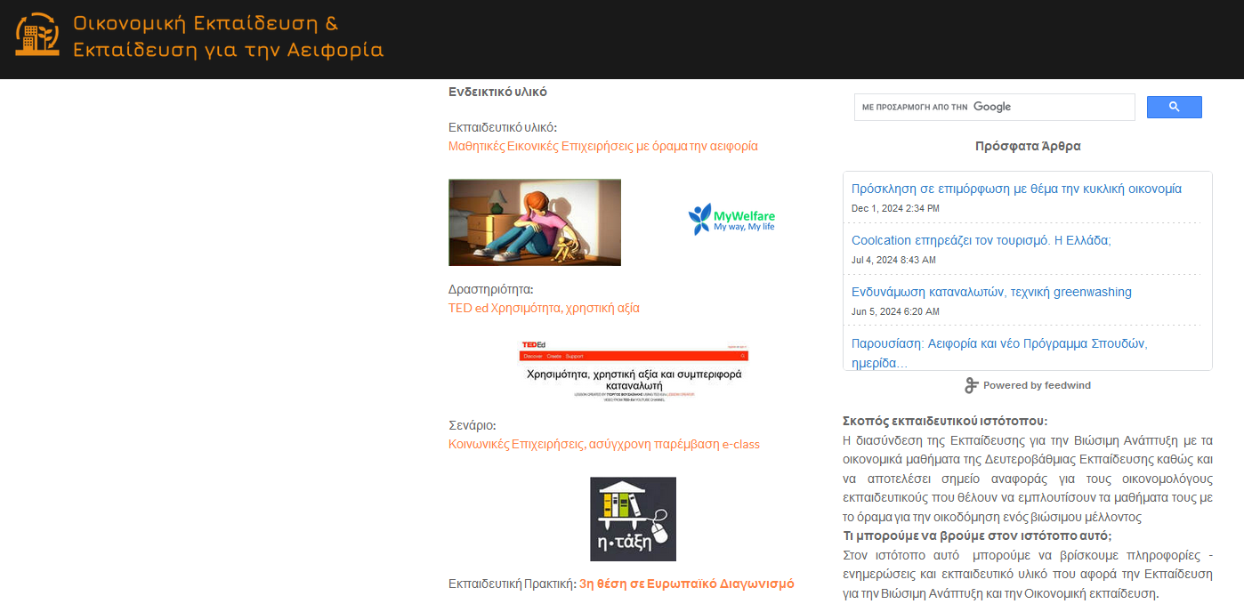
Συνδέει μαθήματα μας με Στόχους Βιώσιμης Ανάπτυξης
Σενάρια που αναφέρουν ποιους στόχους προσεγγίζουν
Όλα τα σενάρια προτείνουν δράσεις εκτός τάξης
Εκπαιδευτικά παιχνίδια/εργαλεία
Άρθρα/βίντεο

Slide 27


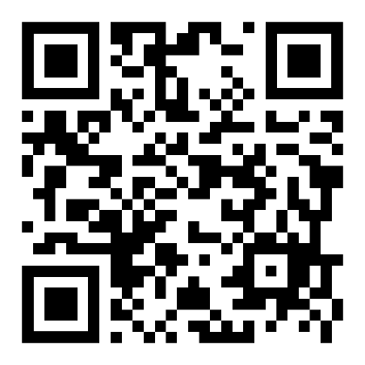
Αξιολόγηση εργαστηρίου

Slide 28
Ευχαριστώ για τη συμμετοχή σας
Επικοινωνία
vouzaxak@sch.gr
https://www.teach-economics-sustainable.com/

